Slide 1
安全监护人

Slide 3
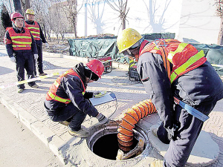
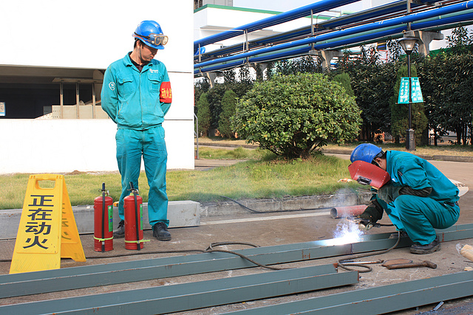
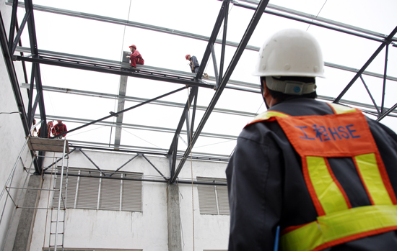
安全监护人的定义
广义的监护人：对被监护对象负有监督和保护责任的人
现场直接作业安全监护人：对正在进行现场直接作业的人员负有安全监督和保护责任人
安全监护人：特指现场直接作业中动火、受限空间、登高等特殊作业的安全监护人

Slide 4
特殊作业
《化学品生产单位特殊作业安全规范》GB30871-2014 第3.1条定义：化学品生产单位设备检修过程中可能涉及的动火、进入受限空间、盲板抽堵、高处作业、吊装、临时用电、动土、断路等,对操作者本人、他人及周围建（构）筑物、设备、设施的安全可能造成危害的作业。
动火作业：直接或间接产生明火的工艺设备以外的禁火区内可能产生火焰、火花或炽热表面的非常规作业，如使用电焊、气焊（割）、喷灯、电钻、砂轮等进行的作业。
进入受限空间作业：进入或探入受限空间进行的作业。
高处作业：在距坠落基准面2m及2m以上有可能坠落的高处进行的作业。
吊装作业：利用各种吊装机具将设备、工件、器具、材料等吊起，使其发生位置变化的作业过程。
临时用电：正式运行的电源上所接的非永久性用电。
盲板抽堵作业：在设备、管道上安装和拆卸盲板的作业。
动土作业：挖土、打桩、钻探、坑探、地锚入土深度在0.5m以上；使用推土机、压路机等施工机械进行填土或平整场地等可能对地下隐蔽设施产生影响的作业。
断路作业：在化学品生产单位内交通主、支路与车间引道上进行工程施工、吊装、吊运等各种影响正常交通的作业。

Slide 5
安全监护人工作内容
三、反“三违”：禁止“违章指挥、违章操作、违反劳动纪律”的行为：
及时制止，纠正作业人员的违章或不当行为。
①作业人员冒险作业
②作业人员从事与作业计划内容或范围不相同的作业
③高处作业人员没有佩戴安全带或未正确使用安全带
以及未正确使用PPE、安全防护设施、工具等
④进受限空间作业时，未做气体检测，未正确使用PPE、安全防护设施、工具等
⑤动火作业必须实行一处（一个动火点）、一证（动火作业许可证）、一人（动火监护人）。禁止一证多处
⑥等等
一、对现场作业环境及安全措施进行检查确认：
根据作业票证安全措施要求，逐项检查确认，确保作业前的各项安全措施落实。
二、关注现场环境情况，及时应对：
安全监护人必须能及时发现作业现场的环境变化，当出现危险情况时，及时告知作业人员停止作业，撤离现场。
环境变化：
①物料泄漏
②突发停水、停电、停气等
③安全距离内有危险物料排放
④作业天气条件变化
⑤等等
四、组织、参与救援：
当发生意外事件时，应及时组织参与救援、救助。
①初起火灾的扑救（正确选用灭火器材，并使用）
②有人中毒、窒息的情况时，及时组织救援（正确使用救援方法和器材）
③及时将意外事件上报（正确汇报情况）
五、作业结束后清理、检查现场，确保无遗漏及隐患，做好相关记录。
现场安全作业的最后一道防线

Slide 6
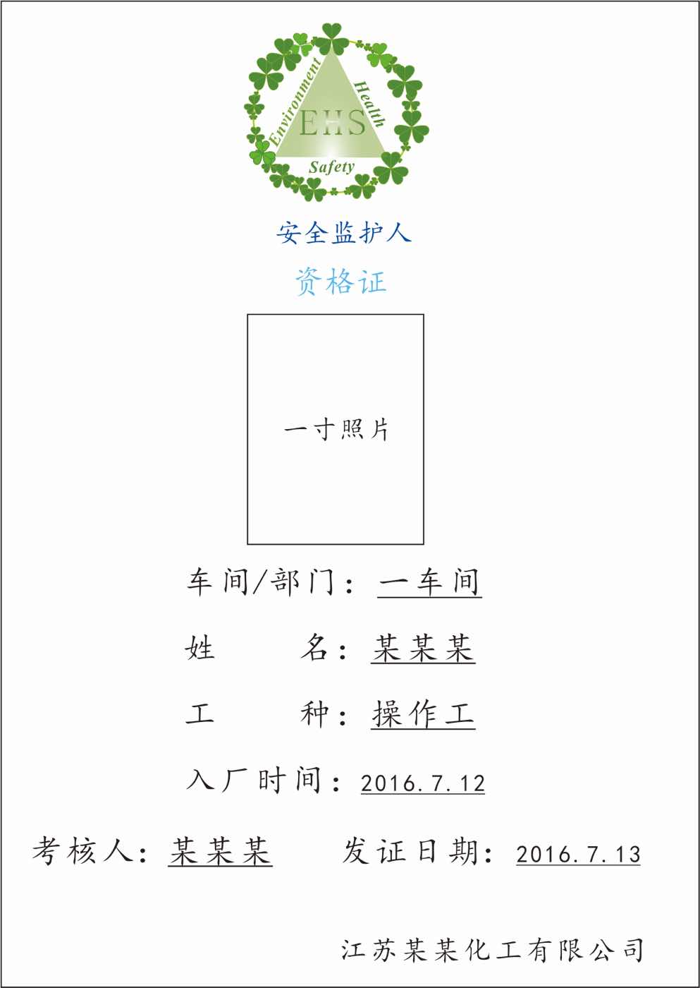
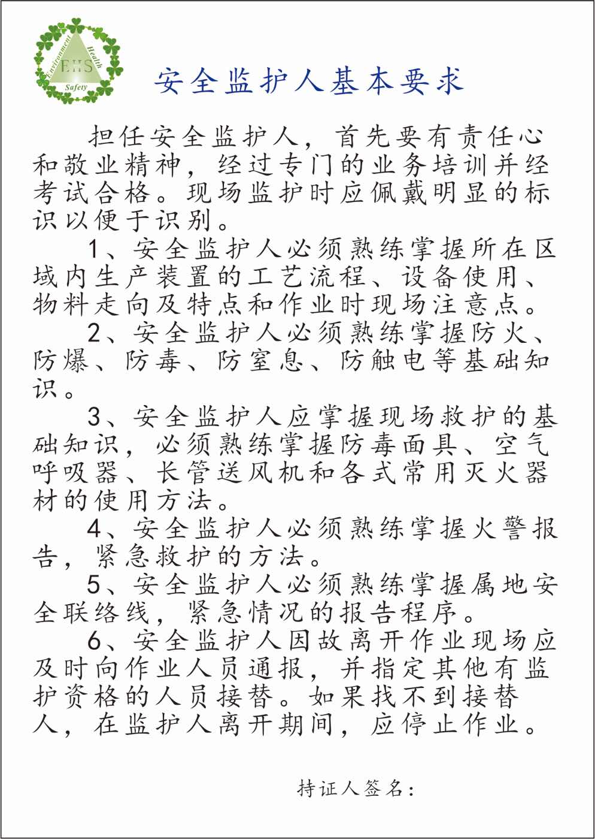
安全监护人的资格
安全监护人基本要求
安全监护人应有岗位操作合格证；应参加相关安全管理部门组织的安全监护人培训班，经考试合格后由相关安全管理部门发放安全监护人资格证书，做到持证上岗。
担任安全监护人，首先要有责任心和敬业精神，经过专门的业务培训并经考试合格。现场监护时应佩戴明显的标识以便于识别。
1、安全监护人必须熟练掌握所在区域内生产装置的工艺流程、设备使用、物料走向及特点和作业时现场注意点。
2、安全监护人必须熟练掌握防火、防爆、防毒、防窒息、防触电等基础知识。
3、安全监护人应掌握现场救护的基础知识，必须熟练掌握防毒面具、空气呼吸器、长管送风机和各式常用灭火器材的使用方法。
4、安全监护人必须熟练掌握火警报告，紧急救护的方法。
5、安全监护人必须熟练掌握属地安全联络线，紧急情况的报告程序。
6、安全监护人因故离开作业现场应及时向作业人员通报，并指定其他有监护资格的人员接替。如果找不到接替人，在监护人离开期间，应停止作业。

Slide 7
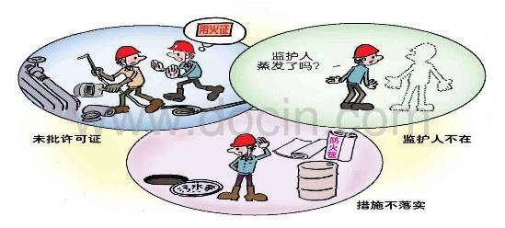
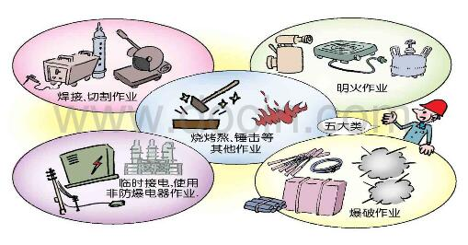
动火作业安全监护
三不动火原则：
动火作业表现形式：
1、各种气焊、电焊、铅焊、锡焊、塑料焊等各种焊接作业及气割、等离子切割机、砂轮机、磨光机等各种金属切割作业；
2、使用喷灯、液化气炉、火炉、电炉等明火作业；
3、烧（烤、煨）管线、熬沥青、炒砂子、铁锤击（产生火花）物件，喷砂和产生火花的其他作业；
4、生产装置和罐区联接临时电源并使用非防爆电器设备和电动工具。
1.没有经过审批合格的动火作业许可证不动火；
2.动火防范措施不落实不动火；
3.作业监护人不在场不动火。

Slide 8
动火作业安全监护
动火证办理
一、危害识别及防护
确认动火点后进行危害识别和防护
危害后果 | 危害原因 | 防范措施
中毒 | 1、作业设备（反应釜、储罐、管道等） | 设备内部清理干净，蒸汽吹扫或水洗合格，必要时带防毒面具或空气呼吸器等
 | 2、周边存在有毒害物质 | 强制通风后检测空气是否合格，必要时带防毒面具或空气呼吸器等
火灾爆炸 | 1、作业设备内有可燃物料 | ①设备内部清理干净，蒸汽吹扫或水洗合格 ②与作业设备相连的管线拆除或加盲板隔断
 | 2、作业周边有可燃物料（存有可燃物料的设备，可燃物料堆放、打料，放空、下水井、地沟、雨水井等） | ①距动火点30m内严禁排放各类可燃气体，15m内严禁排放各类可燃液体 ②临近存有物料的设备密闭，各类排口加盲板或水封等手段进行隔离 ③动火点周边堆放的物料清理干净、用接火盆或防火毯接档火花 ④动火点附近的下水井、地沟、雨水井等采取覆盖、铺沙、水封等手段隔离
 | 3、乙炔气瓶回火爆炸 | 乙炔气瓶禁止卧放并有防回火装置，乙炔、氧气瓶有固定措施，之间距离大于5米，与火源距离大于10米。
人员伤亡 | 1、电气设备漏电 | 机具完好，有保护接零或接地，并配备漏电保护装置。手持电动工具应“一机一闸一漏保”
 | 2、旋转部位动火 | 旋转部位禁止作业，加防护罩或停止工作。

Slide 10
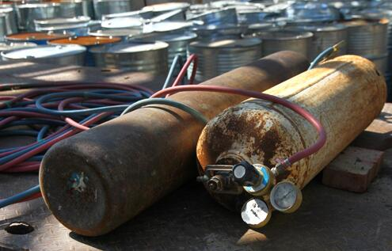
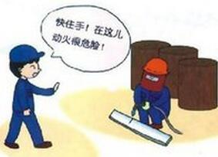
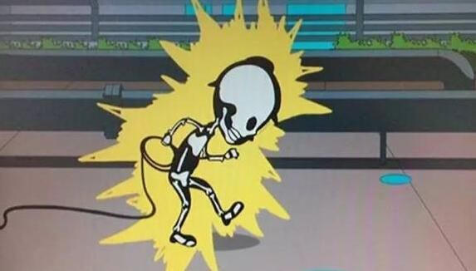
动火作业安全监护
动火证办理
二、其他安全措施
1、凡在生产、储存、输送可燃物料的设备、容器及管道上动火，应首先切断物料来源并加好盲板；经彻底吹扫、清洗、置换后，打开人孔，通风换气；打开人孔时，应自上而下依次打开，并经分析合格，方可动火；若间隔时间超过1小时继续动火，应再次进行动火分析，或在管线、容器中充满水后，方可动火。
2、动火分析。凡需要动火的塔、罐、容器等设备和管线，应进行内部和环境气体化验分析，应有分析数据，当可燃气体爆炸下限大于4%时，分析检测数据小于0.5%为合格；可燃气体爆炸下限小于4%时，分析检测数据小于0.2%为合格。
3、装置停工吹扫期间，严禁一切明火作业。在动火作业过程中，当作业内容或环境条件发生变更时，应立即停止作业。
4、在动火前应清除现场一切可燃物，并准备好消防器材。
5、电焊机完好有漏报，电焊回路接在焊件上，不得穿越下水井或与其他设备搭接。
6、有其他特殊作业时，同时办理相应的票证。
丽水南明化工动作作业事故

Slide 11
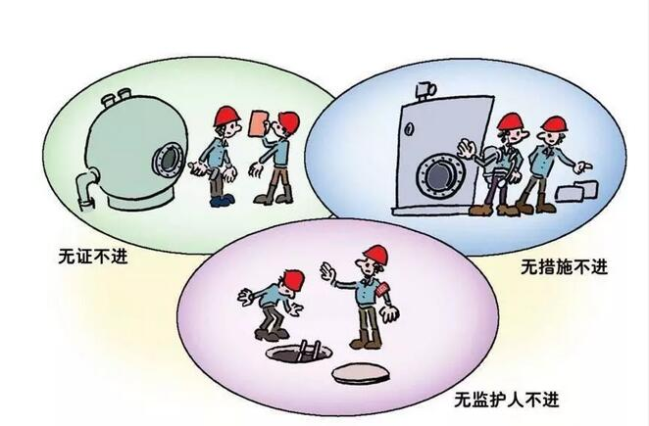
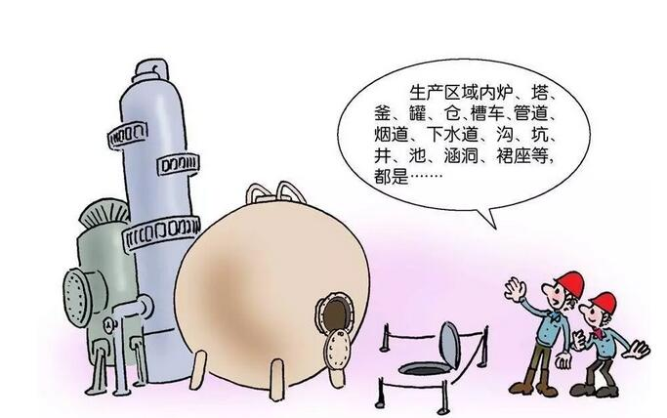
受限空间作业安全监护
“三不进罐”原则：
没有办理进入受限空间作业许可证不进“罐”；监护人不在现场不进“罐”；安全防护措施没有落实不进“罐”。
受限空间：指生产区域内炉、塔、釜、罐、仓、槽车、管道、烟道、隧道、下水道、沟、坑、井、池、涵洞等封闭、半封闭的设施及场所。

Slide 12
受限空间作业安全监护
一、危害识别及防护
确认作业点后进行危害识别和防护
危害后果 | 危害原因 | 防范措施
中毒 | 1、作业空间（反应釜、储罐、管道等） | ①作业空间内清理干净，蒸汽吹扫或水洗合格，必要时带防毒面具或空气呼吸器等 ②与作业空间相连的管线拆除或加盲板隔断 ③作业前对作业空间内部进行气体检测，后每半小时检测一次
火灾爆炸 | 1、作业设备内有可燃物料 | ①设备内部清理干净，蒸汽吹扫或水洗合格 ②与作业设备相连的管线拆除或加盲板隔断 ③作业前对作业设备内部进行气体检测，后每半小时检测一次 ④进入受限空间作业应使用安全电压和安全行灯。照明电压不大于12V；当需要使用电动工具或照明电压大于12V时，应按规定安装漏电保护器，其接线箱（板）必须放置在容器外部
人员伤亡 | 1、电气设备漏电 | ①机具完好，有保护接零或接地，并配备漏电保护装置。手持电动工具应“一机一闸一漏保”
 | 2、旋转部位 | 设备停机断电并挂牌警示，必要时派专人监管

Slide 13
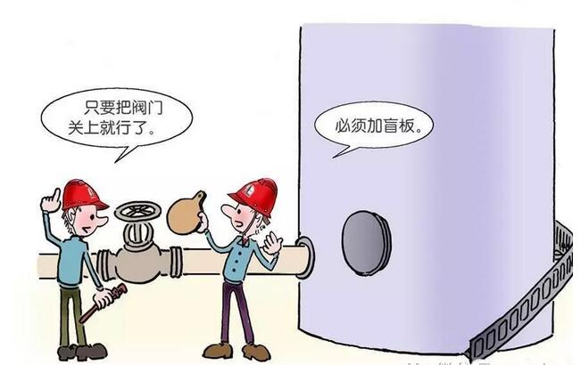
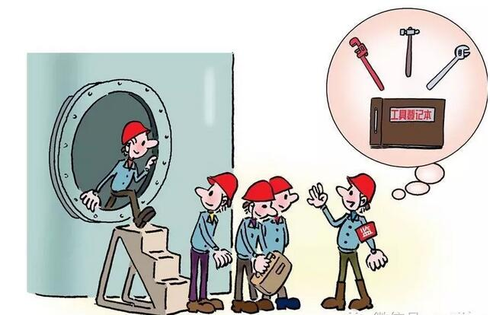
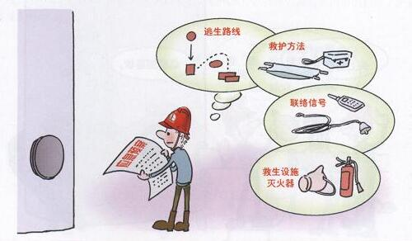
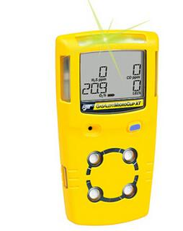
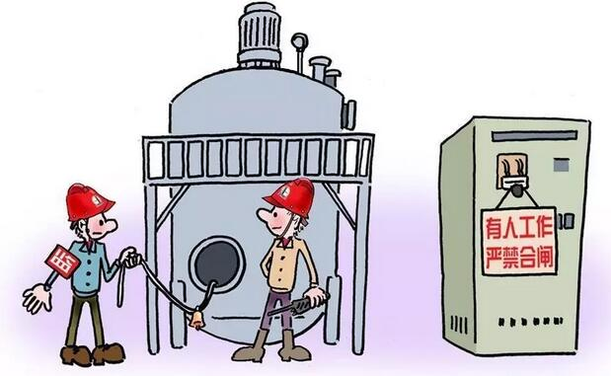
受限空间作业安全监护
二、其他安全措施
1、进入受限空间作业前，监护人员和作业人员必须熟知紧急状况时的逃生路线和救护方法。作业现场应配备一定数量的、符合规定的救生设施和灭火器材等。
2、进入受限空间作业，不得使用卷扬机、吊车等运送作业人员。
3、作业人员、工具、材料须进行登记，作业前后应清点；作业结束后，进行全面检查，确认无误后，方可交验。
4、出现有人中毒、窒息的紧急情况，抢救人员必须佩戴隔离式防护面具进入受限空间，并至少有一人在外部做联络工作。
5、有其他特殊作业时，同时办理相应的票证。
受限空间作业事故

Slide 14
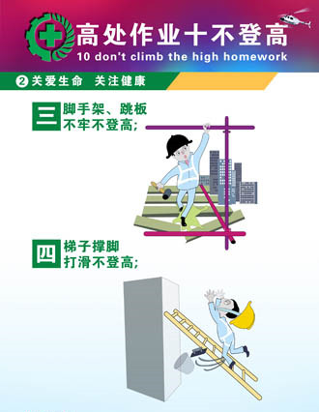
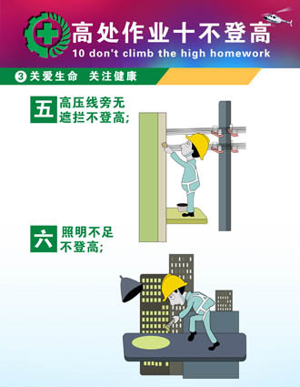
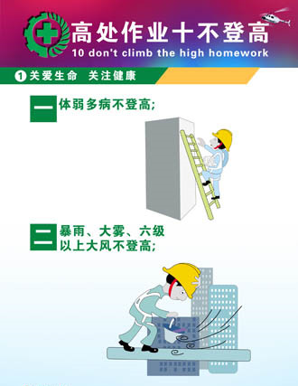
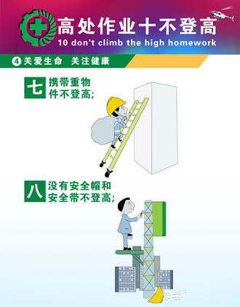
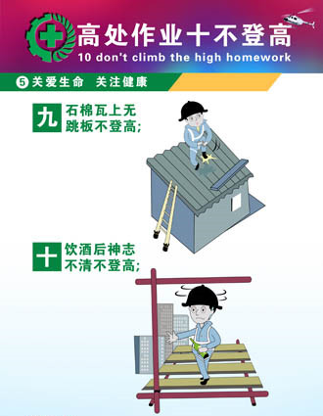
高处作业安全监护
高处作业：指在坠落高度基准面2m以上（含2m），有坠落可能的位置进行的作业。
一级高处作业：指坠落高度基准面为2m-5m的高处作业。
二级高处作业：指坠落高度基准面为5m-15m的高处作业。
三级高处作业：指坠落高度基准面为15m-30m的高处作业。
特级高处作业：指坠落高度基准面大于30m的高处作业。
高处作业包括：临边、洞口、攀登、悬空、操作平台及交叉等项作业

Slide 15
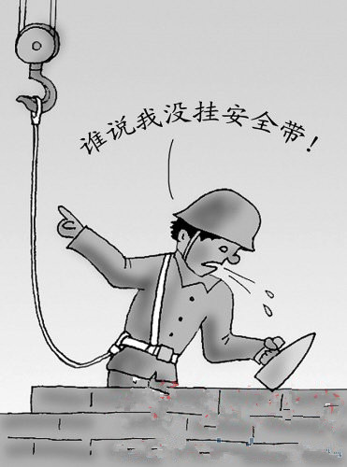
高处作业安全监护
主要安全措施：
1、高处作业人员应系用与作业内容相适应的安全带，安全带应系挂在施工作业处上方的牢固构件上，不得系挂在有尖锐棱角的部位。安全带系挂点下方应有足够的净空。安全带应高挂（系）低用。
2、劳动保护服装应符合高处作业的要求。高处作业不得穿硬底鞋，作业人员佩带安全帽时应系好安全帽带。
3、高处作业严禁上下投掷工具、材料和杂物等，所用材料应堆放平稳，必要时应设安全警戒区，并设专人监护。工具在使用时应系有安全绳，不用时应将工具放入工具套（袋）内。
4、在同一坠落方向上，一般不得进行上下交叉作业，如需进行交叉作业，中间应设置安全防护层，坠落高度超过24米的交叉作业，应设双层防护。
5、高处作业人员不得站在不牢固的结构物上进行作业，不得高处休息。
6、作业前，应仔细检查所用的安全设施是否坚固、牢靠。
7、夜间高处作业应有充足的照明。
8、供高处作业人员上下用的梯道、电梯、吊笼等应完好；高处作业人员上下时应有可靠安全措施。
9、在邻近地区设有排放有毒、有害气体及粉尘超出允许浓度的烟囱及设备的场合，严禁进行高处作业。如在允许浓度范围内，也应采取有效的防护措施。
10、遇有不适宜高处作业的恶劣气象（如六级风以上、雷电、暴雨、大雾等）条件时，严禁露天高处作业。在应急状态下，按应急预案执行。
11、 高处作业涉及用火作业、进入受限空间作业等其它危险作业的，应相应办理用火作业、进入受限空间作业安全许可证。
高处检修作业的事故

Slide 16
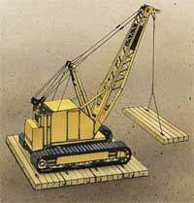
吊装作业安全监护
起重作业安全“十不吊”
1、超载或被吊物重量不清不吊；
2、指挥信号不明确不吊；
3、捆绑、吊挂不牢或不平衡，可能引起滑动时不吊；
4、被吊物上有人或浮置物时不吊；
5、结构或零部件有影响安全工作的缺陷或损伤时不吊；
6、遇有拉力不清的埋置物件时不吊；
7、工作场地昏暗，无法看清场地、被吊物和指挥信号时不吊；
8、被吊物棱角处与捆绑钢绳间未加衬垫时不吊；
9、歪拉斜吊重物时不吊；
10、容器内装的物品过满时不吊。
吊装作业：在检维修过程中利用各种吊装机具将设备、工件、器具、材料等吊起，使其发生位置变化的作业过程。
主要安全防护措施：
1、吊装前、应先设置安全警戒区及警戒标示，非作业人员禁止入内；
2、任何人不得随同吊物或吊装机械升降，特殊情况下，必须采取安全可靠的措施，并经现场负责人批准；
3、起吊前，应对起重机械、吊具、索具、安全装置等进行检查，确保其处于完好状态；
4、悬吊重物下方禁止站人、通行和作业；
5、大雪、暴雨、大雾及六级以上风时，不应露天作业；

Slide 17
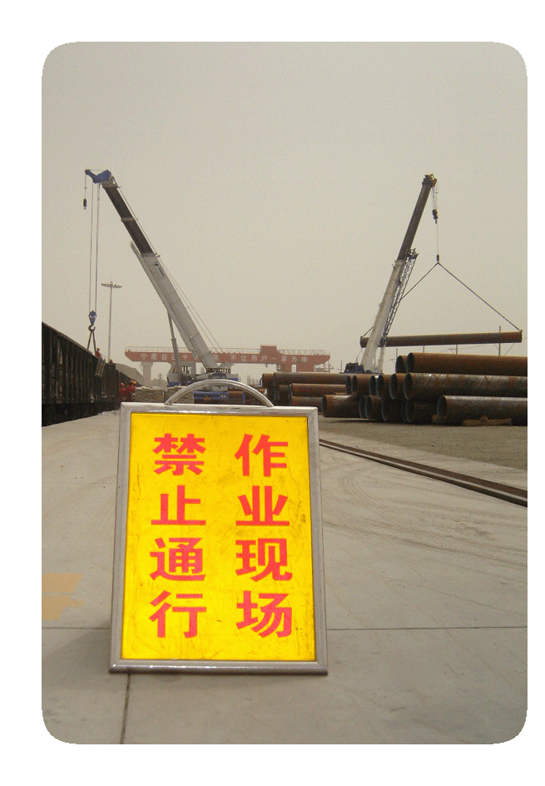
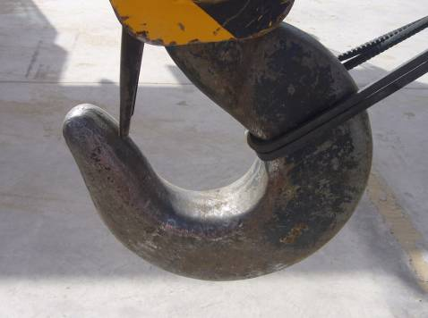
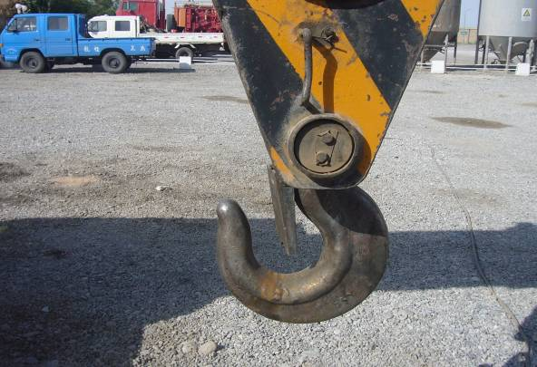
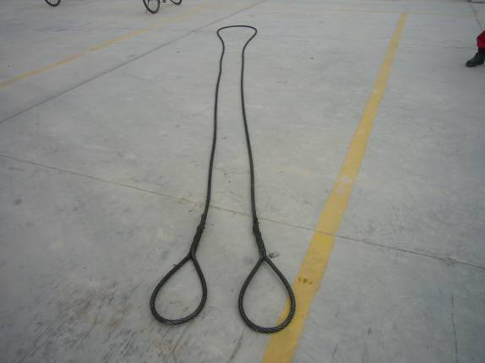
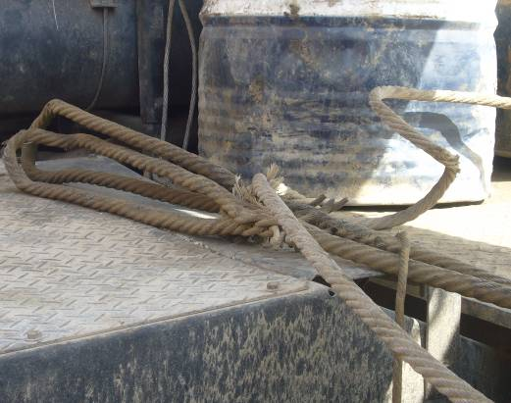
吊装作业安全监护
完好的防脱落装置
吊钩防脱装置弹簧失效，可能导致吊绳从钩内滑脱。
标准的吊具，钢丝绳有严格的报废标准
钢丝绳变形弯曲应立即报废

Slide 18
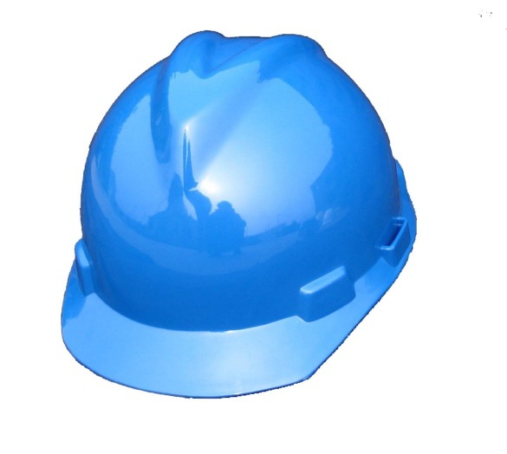
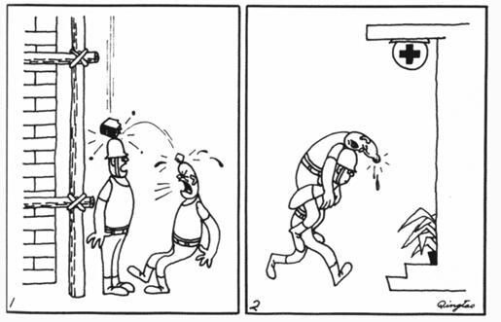
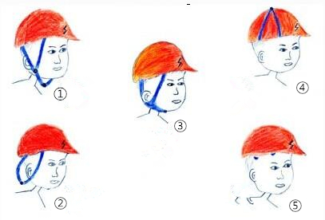
安全防护用品及使用方法
安全帽的正确使用方法：
1、安全帽在佩戴前，应调整好松紧大小，以帽子不能在头部自由活动，自身又未感觉不适为宜。
2、安全帽由帽衬和帽壳两大部分组成，帽衬必须与帽壳连接良好，同时帽衬与帽壳不能紧贴，应有一定间隙，该间隙一般为2-4cm（视材质情况），当有物体附落到安全帽壳上时，帽衬可起到缓冲作用，不使颈椎受到伤害。
3、必须栓紧下颚带，当人体发生附落或二次击打时，不至于脱落。由于安全帽戴在头部，起到对头部的保护作用。
4、应戴正、帽带系紧，帽箍的大小应根据佩戴人的头型调整箍紧；女生配戴安全帽应将头发放进帽衬。
安全帽： 安全帽是用来保护头顶而戴的钢制或类似原料制的浅圆顶帽子，防止冲击物伤害头部的防护用品。由帽壳、帽衬、下颊带和后箍组成。
安全帽的主要作用：
1、飞来或坠落下来的物体击向头部时；
2、当作业人员从2m及以上的高处坠落下来时；
3、当头部有可能触电时；
4、在低矮的部位行走或作业，头部有可能碰到尖锐、坚硬的物体时。

Slide 19
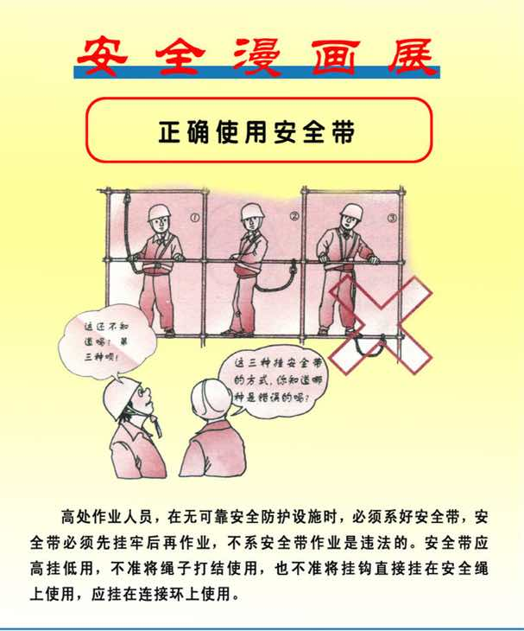
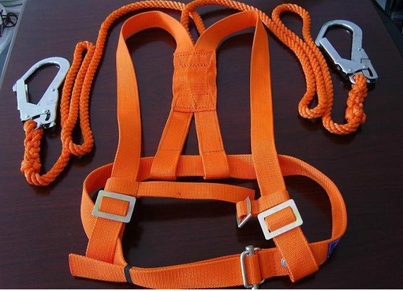
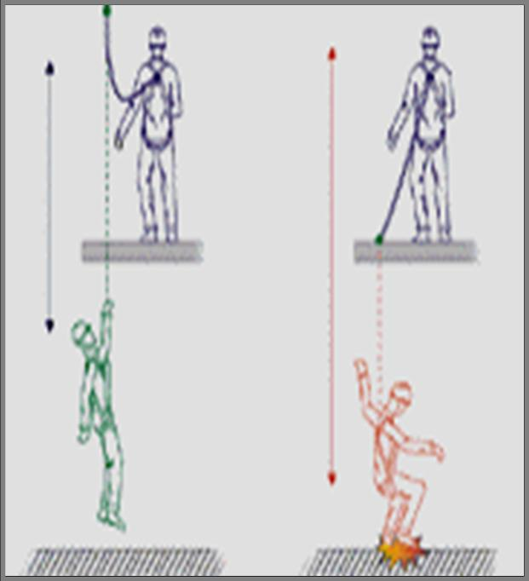
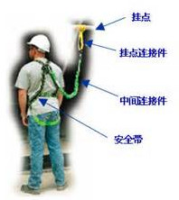
安全防护用品及使用方法
安全带：防止高处作业人员发生坠落或坠落后将作业人员安全悬挂的个体防护装备。
安全带主要使用注意事项：
①使用前检查绳带有无变质、卡环是否有裂纹，卡簧弹跳性是否良好；
②高挂抵用，将安全带挂在高处，人在下方工作叫做高挂抵用；
③安全无固定挂处，应用适当强度的钢丝绳或其他方法拉水平生命线，禁止将安全带挂在会移动或带尖锐棱角或不牢固的物体上：

Slide 20
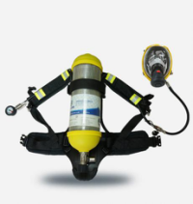
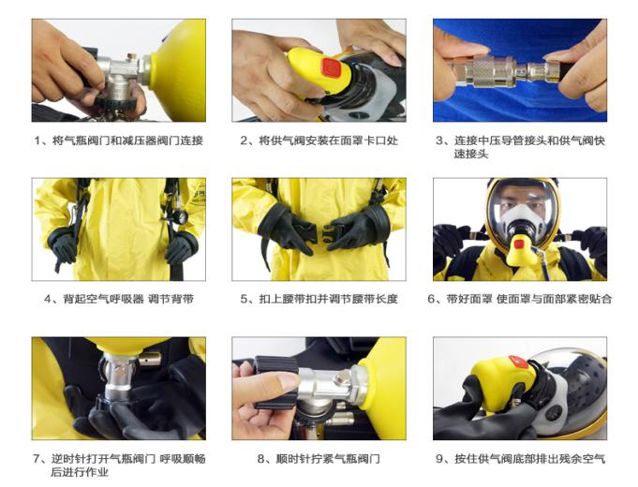
安全防护用品及使用方法
注意事项：
１）使用前认真检查，过程中要随时注意，当听到报警声响时立即撤离。
２）每次进入污染区前，都应作好计划，确保气量足够，保证执行任务能安全返回。
３）常观察压力表的读数，估计剩余使用时间，任何情况下必须确保能安全撤离。
４）在使用中，面罩错动应立即屏住呼吸，及时将面罩复位，但要保持面罩贴脸上，千万不能从脸上拉下面罩，若发生意外应立即撤离现场。
5）空气呼吸器仅用于对呼吸系统的保护，在特殊情况下操作时，应另外穿戴特殊防护装备。
6）两名或两名以上从员协同完成救援任务。
正压式空气呼吸器：
正压式消防空气呼吸器是一种自给开放式消防空气呼吸器，主要适用于消防、化工、船舶、石油、冶炼、厂矿、实验室等处，使消防员或抢险救护人员能够在充满浓烟、毒气、蒸汽或缺氧的恶劣环境下安全地进行灭火、抢险救灾和救护工作。
正压式空气呼吸器的穿戴步骤：
1、将气瓶阀门和减压器阀门连接；
2、将供气阀安装在面罩的卡口处；
3、连接中压导管接头和供气阀快速接头；
4、背起空气呼吸器，调节背带；
5、扣上腰带，并调节腰带；
6、带好面罩，使面罩和面部紧密结合；
7、逆时针打开气瓶阀门，呼吸顺畅后开始作业；
8、顺时针拧紧气瓶阀门；
9、按住供气阀底部排出残余空气。

Slide 21
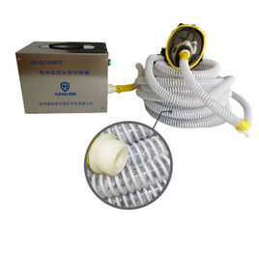
安全防护用品及使用方法
使用方法：
1. 送风式长管面具在使用前必须检查各连接口，不得出现松动。以免漏气而危害使用者的健康。
2. 请将插入面罩一端的适当长度软管先穿入安全腰带上的带扣中，收紧腰带，使长管固定于腰带上，防止拖拽时影响面罩的佩带。
3. 检查整机的气密性；用手封住插入送风机一端的接头吸气，感觉憋气说明面罩的气密性良好。然后插入送风机软管插座，同时开启送风机，将新鲜空气输入面罩供使用者呼吸。
4. 送风机使用前应实现可靠接地。
5. 每次使用后应将面罩、通气管及其附件擦拭干净，并将长管盘起放入储存箱内。储存场所环境保持干燥、通风、避热。
长管呼吸器：电动送风长管呼吸器是利用小型送风机将符合大气质量标准的新鲜空气经无毒无味长管供给使用者。是一种保护人体呼吸系统安全的防护装备。由移动式供气源和呼吸组合而成，包括电机、面罩、软管等。
主要用处：
本产品属于作业型呼吸保护装具，主要用来防御吸入有害气体、粉尘、烟雾等污染物质，并有效抵补缺氧危害。对化工、石油化工，制药工业、煤气厂、城建地下施工等行业，在检个塔罐、地下施工等作业环境，用作职工呼吸保护。
警告：
出现以下情况时，应立即停止工作并撤离离开现场；
a) 呼吸困难时；
b) 由于有害气体，发困时；
c) 闻到有害气体味道时；
d) 由于有害气体，眼睛、鼻子、嘴等部位受到刺激时；
e) 出现空气流量的异常情况或停止空气供气时；
f) 由于出现停电，故障等原因，停止运行时

Slide 22
现场急救知识
现场急救目的和原则：
目的：最大限度的降低死亡率和伤残率，提高伤者愈后的生存质量
原则：快抢（救）、快救（护）、快送（医院），及“三快”原则
类型 | 急救方法 | 注意事项
外伤出血 | 1、对小的的创口出血，可选用生理盐水冲洗消毒患部，然后覆盖多层消毒纱布用绷带扎紧包扎。 | 如果患部有较多毛发，在处理时应剪、剃去毛发。
 | 2、加压包扎止血法：将消毒的纱布、棉垫、急救包填塞、压迫在创口内，外用绷带、三角巾包扎，松紧度以达到止血为宜。
 | 3、指压止血法：紧急情况下用手指、手掌或拳头，根据动脉的分布情况，把出血动脉的近端用力压向骨面，以阻断血流，暂时止血。 | 此类方法只适用于头面颈部及四肢的动脉出血急救，压迫时间不能过长。
 | 4、加垫屈肢上血法：当前臂或小腿出血时，可在肘窝、胭窝内放以纱布垫、棉花团或毛巾、衣服等物品，屈曲关节，用三角巾固定，使肢体固定于屈曲位，可控制关节远端血流。 | 骨折或关节脱位者不能使用。
 | 5、用止血带止血：材料取弹性的橡皮管、橡皮带。上肢结扎于上臂上三分之一处。下肢结扎于大腿的中部。结扎时应先将伤肢抬高，伤处垫上敷料或毛巾等软织物，将止血带适当拉长，绕肢体两周，在外侧打结固定。 | ①上止血带的部位要在创口上方(近心端)，尽量靠近创口，但不宜与创口面接触。 ②在上止血带的部位，必须先衬垫绷带、布块，或绑在衣服外面，以免损伤皮下神经。 ③绑扎松紧要适宜，太紧损伤神经，太松不能止血。 ④绑扎止血带的时间要认真记录，每隔半小时(冷天)或者1小时应放松一次，放松时间1～2分钟。绑扎时间过长则可能引起肢端坏死、肾功能衰竭

Slide 23
现场急救知识
类型 | 急救方法 | 注意事项
烧烫伤 | 1、用流动清水冲洗或将伤处浸泡在水中，直到疼痛减轻。或用冷毛巾冷敷； 2、用清洁的纱布覆盖伤处，以防污染； 3、及时送医 | 1、不可将冰块直接放在伤处； 2、穿衣服受伤时，不要直接脱下衣服，先用水冲洗浸泡，然后再脱去衣服； 3、不要刺破水泡； 4、创伤面如破开不要涂抹麻油、酱油、牙膏等物，易造成感染。
骨折 | 1、有外伤的先消毒止血，在原位用木板等物品固定 | 骨折未经固定原则上不应随意搬动伤员或移动伤肢
 | 2、无外伤的用湿毛巾冷敷，保持原位用木板等物品固定

Slide 24
现场急救知识
类型 | 急救方法 | 注意事项
昏迷 | 1、最常见的方法是用拇指压迫患者眼眶内侧，观察患者的意识状态，同时注意患者的呼吸及心跳情况。 | 1、一旦发生心脏骤停或者呼吸停止，立即进行现场人工呼吸。 2、躁动不安的昏迷患者应有人看护，防止发生摔伤、撞伤等意外。冬季要注意为昏迷患者保暖。 3、不要拍打、摇晃病人头部，不要胡乱翻转、拖拉和搬运病人。 4、不要在病人脑后放高枕，以免阻塞呼吸道入口而出现窒息。
 | 2、使患者平卧在硬板上，松解衣领。将其头部后仰并偏向一侧，以保持患者的呼吸道通畅，防止窒息。
 | 3、应该将患者立即搬至空气流通的地方。
 | 4、高热昏迷患者应用酒精擦浴，在头部、大动脉处置放冰袋、冰帽进行降温。
触电 | 1、火速切断电源。立即拉下闸门或电源开关，拨掉插头，使触电者尽快脱离电源。施救者利用竹竿、扁担、木棍、塑胶制品、橡胶制品、皮制品等挑开接触病人的电源，使病人迅速脱离电源。 | 1、急救者切勿直接接触触电伤员，防止自身触电而影响抢救工作的进行。 2、现场抢救中，不要随意移动伤员，若确需移动时，抢救中断时间不应超过30秒。移动伤员或将其送医院，除应使伤员平躺在担架上并在背部垫以平硬阔木板外，应继续抢救，心跳呼吸停止者要继续人工呼吸和胸外心脏按压，在医务人员未接替前救治不能中止。
 | 2、当伤员脱离电源后应立即检查伤员全身情况，特别是呼吸和心跳，发现呼吸、心跳停止时，应立即就地抢救。

Slide 25
现场急救知识
类型 | 急救方法 | 注意事项
急性中毒 | 1、吸入中毒：迅速将伤者救离现场至空气新鲜处，松开领口，紧身衣和腰带，保持呼吸通畅。如果呼吸停止进行人工呼吸。 | 进事故现场救援人员要自身佩戴好防护用品
 | 2、皮肤吸收：迅速将伤者送至安全喷淋处，进行喷淋清洗，并将受污衣服脱去。
 | 3、食入中毒：进行催吐，用手指、筷子等刺激咽后壁或舌根引起呕吐，然后给伤者饮温水300-500ml，反复进行引吐，知道吐出物为清水时停止。
 | 4、伤者昏迷的要进行心肺复苏。
 | 5、将伤者送医治疗。

Slide 26
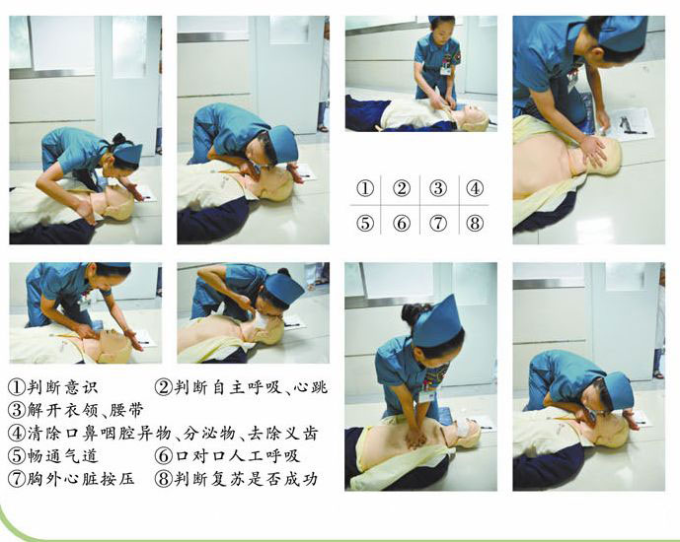
现场急救知识
心肺复苏：
(1)将患者平卧，背部垫一硬板，颈部上抬，头颈微后仰，促使气道通畅。
(2)施术者握拳，以患者的胸骨部下段，做一二次短促有力的叩击。如无反应再重复一二次，经叩击后，常可终止室速，室颤，恢复窦性心律。如无效做下轧步处理。
(3)立即做全外心脏按压，左手掌置于患者胸骨下1/3处，右手压在其上方，以每分钟60次的速度，用力适度，反复按压，使胸廓上下活动程度3-4厘米，心内剩余含氧血迅速排入动脉使心脑供血，胸廓下陷回弹时，有助于及通气。按压应用力均匀，轻柔，用力过猛，易引起肋骨，胸骨骨折，气胸，血胸，心包积血，骨髓栓塞，内脏破裂等并发症。如无反应，同时进行下一步处理。
(4)人工口对口呼吸：一手捏住病人鼻孔，推开下颌，使其口张开，用力吸气后患者口腔紧对密闭，将气吹入患者口腔，以每分钟16-18次的速度，反复(吸，吹)进行。如能听到患者呼气声最好。

